Slide 1


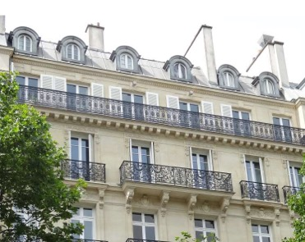
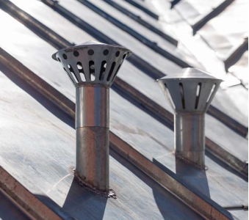
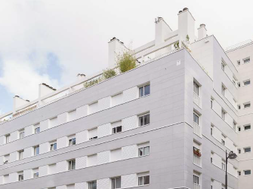

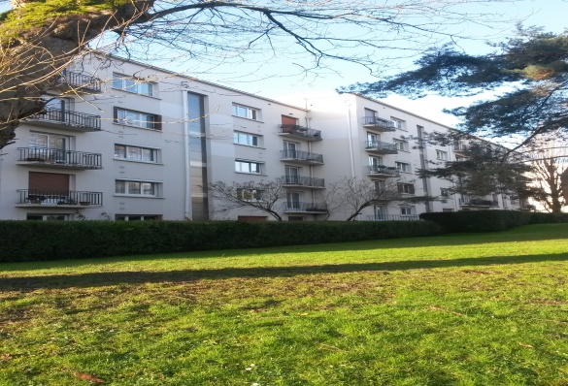
  L’Entreprise
Notes:
Insister sur COOPTATION + Concerne tout le monde

Slide 2




Principales dates
Entreprise COULON vend des pigments de couleur
1945 COULON SA devient une Entreprise de peinture
COULON SA se développe dans le traitement de tous types de façades
1975 COULON SA crée son Département Isolation Bardage pour répondre aux besoins
d’économies d’énergie liés au 1er choc pétrolier
1990 COULON SA intervient principalement sur le marché de la copropriété ( 80 %)
2000 COULON SA développe son savoir-faire auprès des bailleurs sociaux et institutionnels.
2013 COULON SA ouvre son Département Etanchéité.
2015 COULON SA lance sa 1er filiale AIRPUR Ventilation
2017 COULON SA crée sa filiale WINDOTECH , menuiseries extérieures et la cellule Grands Projets
Energétiques.
2019 Obtention de la certification ISO 9001

Slide 3





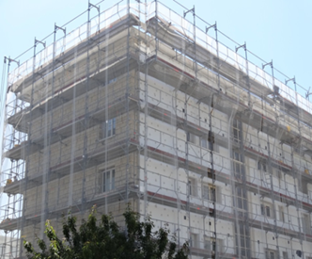
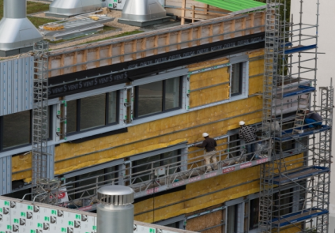

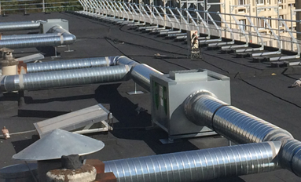
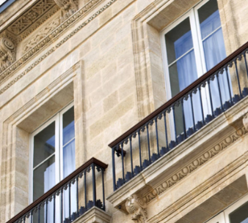
30 Millions d’€ de CA 120 salariés

Slide 4








Nous intervenons sur l’ensemble des points clés d’un projet de rénovation énergétique
⧫ Les solutions d’isolation thermique par l’extérieur
⧫ Etanchéité des toits et terrasses
⧫ La qualité de l’air par les systèmes de VMC
⧫ Le remplacement des menuiseries extérieures

Slide 5
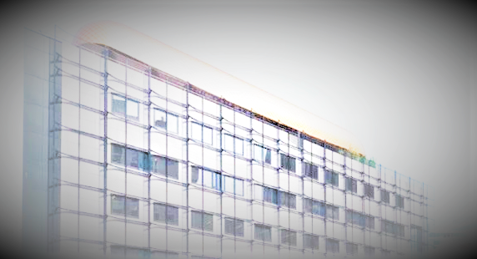
2500 m2
35 plateaux
Volants électriques
1000 m2
de parc de stockage
500 ml
de bureaux
1 2 0
Plateaux volants manuels
15
Hommes et Femmes
35 000 m2
Échafaudages roulants
d’échafaudages tubulaires de pied

Slide 6



2121 Ravalement en maçonnerie
2142 Réparation en maçonnerie (technicité confirmée) et en béton armé (technicité courante)
3133 Ardoises (technicité supérieure)
3153 Couverture en métaux sauf plomb (Technicité supérieure)
3413 Calfeutrement de joints de construction (technicité supérieure)
3423 Imperméabilisation des façades – Classe I1 – I2 – I3 – (technicité supérieure)
3424 Imperméabilité des façades (Technicité exceptionnelle)
6112 Peinture et ravalement (technicité confirmée)
7133 Isolation thermique par l’extérieur (Technicité supérieure)
8621 RGE Efficacité énergétique – « Les pros de la performance énergétique (isolation toiture dont toitures terrassées et planchers hauts, isolations parois verticales opaques et planchers bas)

Slide 7


Notre démarche Environnementale
Nous attachons une importance toute particulière à la prise en compte de l’environnement dans l’ensemble de nos choix et de nos actions. Cette démarche est une composante essentielle qui s’intègre pleinement au développement de notre société.
Afin de labelliser l’ensemble de ces actions, nous nous sommes engagés avec la Chambre de Commerce et d’Industrie, dans une démarche de certification 14001. Cet accompagnement nous permet de mettre en place au sein de notre Entreprise, un système de management environnemental.

Slide 8
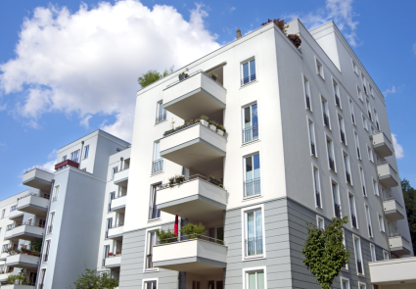
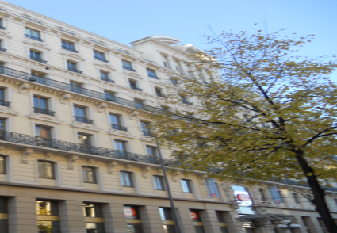
Des équipes commerciales dédiées par segment client/marché
Copropriété
Tertiaire - Publics
Grands Projets RGE
Ravalement
Isolation bardage
Etanchéité
Ventilation
Menuiserie extérieure
Ravalement
Isolation bardage
Etanchéité
Ventilation
Menuiserie extérieure
Rénovation énergétique

Slide 9








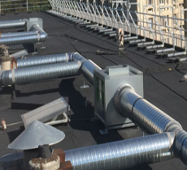

Organigramme générale simplifiée
Direction Générale
Direction Financière
Direction du Personnel
Direction Commerciale
Habitat Collectif résidentiel
Tertiaire / Publics
Grands Projets RGE
Départements & Filiales
Direction Production
Direction Production
Direction Production
Direction Technique
Direction Technique
Bureau Etude
Bureau Etude
Bureau Etude
Bureau Etude
Bureau Etude
Travaux
Travaux
Travaux
Travaux
Travaux
Compagnons

Slide 10
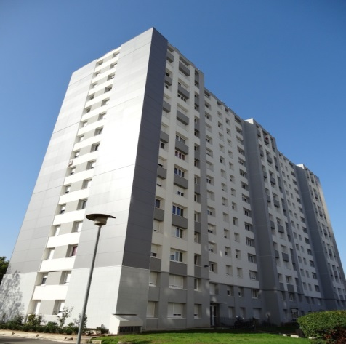
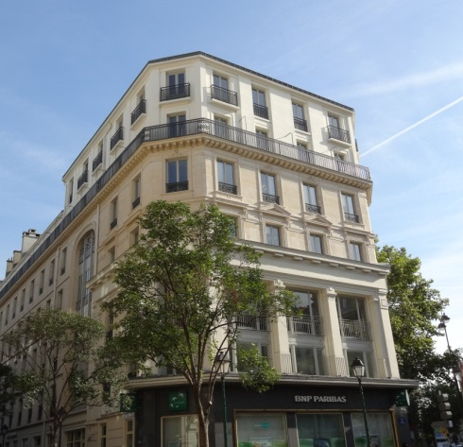
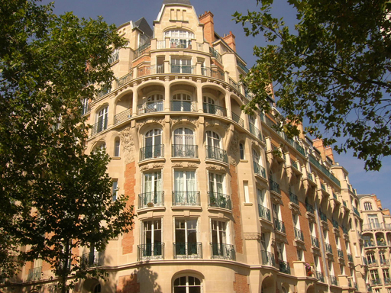
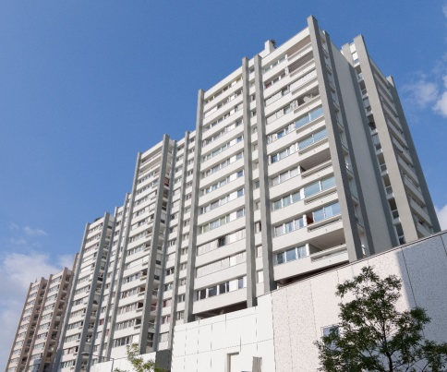
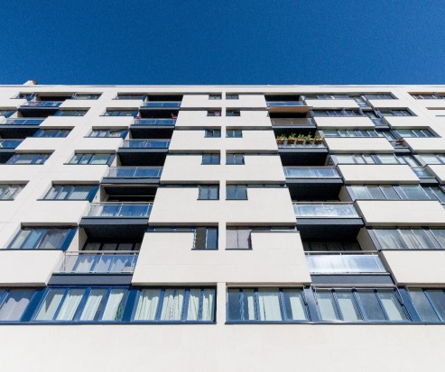
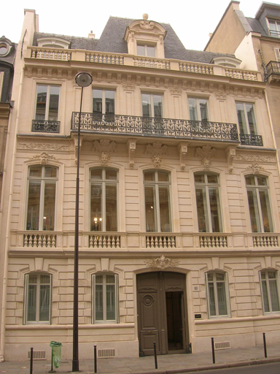
Quelques références
ADOMA / ADYAL CAPITAL / ASL GESTION / AVIVA / BLEECKER GROUPE / BNP ATHIS REAL / CARDIWEB / CBRE / CNP ASSURANCES / COFEGI GESTION / COFIA / CONSEIL GENERAL DES YVELINES / CONSEIL REGIONAL D’ILE DE France / CONSTRUCTA ASSET MANAGEMENT / COTEBA / CREDIT AGRICOLE / DAUCHEZ / DUPUY FLAMENCOURT / EC HARRIS / EFIDIS / ELIMMO GESTION / ESSOR ASSOCIATION / EUROPRESTIM / FONCIA / FONTENOY IMMOBILIER / GECINA / G.E.I. / GERANCE DE PASSY / G.P.I.M./ GRATADE / GROUPE TAGERIM / ICADE ADB / ICADE EUROSTUDIOME / IMMOBILIERE 3 F / ISEG / TIFFEN COGE / JOURDAN / LAMY / LE DOME IMMOBILIER / LOISELET & DAIGREMONT / LOISELET ENTREPRISE / LOUIS PORCHERET / MACSF / NEXITY SAGGEL / OPHLM DE MONTREUIL / ORDRE NATIONAL DES CHIRURGIENS DENTISTES / ORPI STOOPS / OSICA / RINALDI / SAFAR / SAGEFRANCE / SEMAEST / SEMI SEVRES / SFAC / SGR / SIEMP / SOCIETE GENERALE / VILLE D’EVREUX / VILLE DE L’ISLE ADAM / VILLE DE PARIS / ETC.

Slide 11



Slide 12
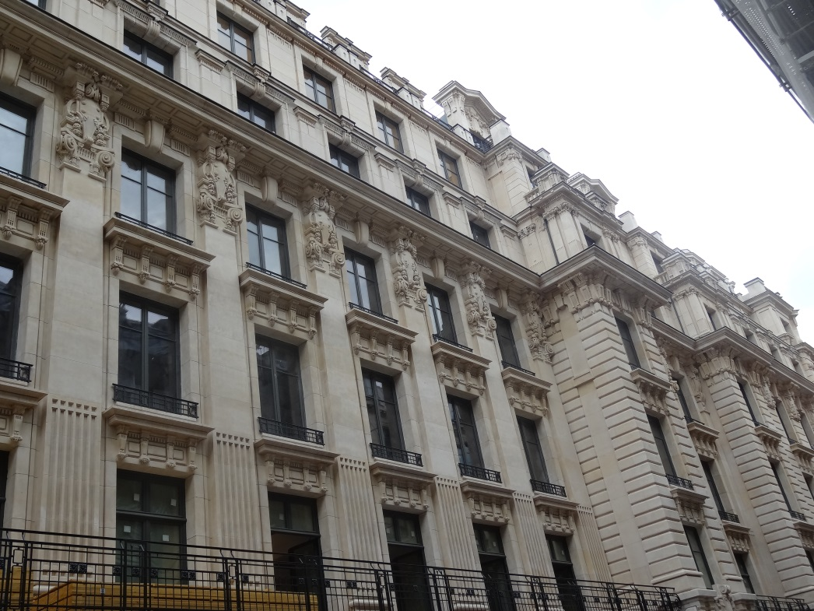
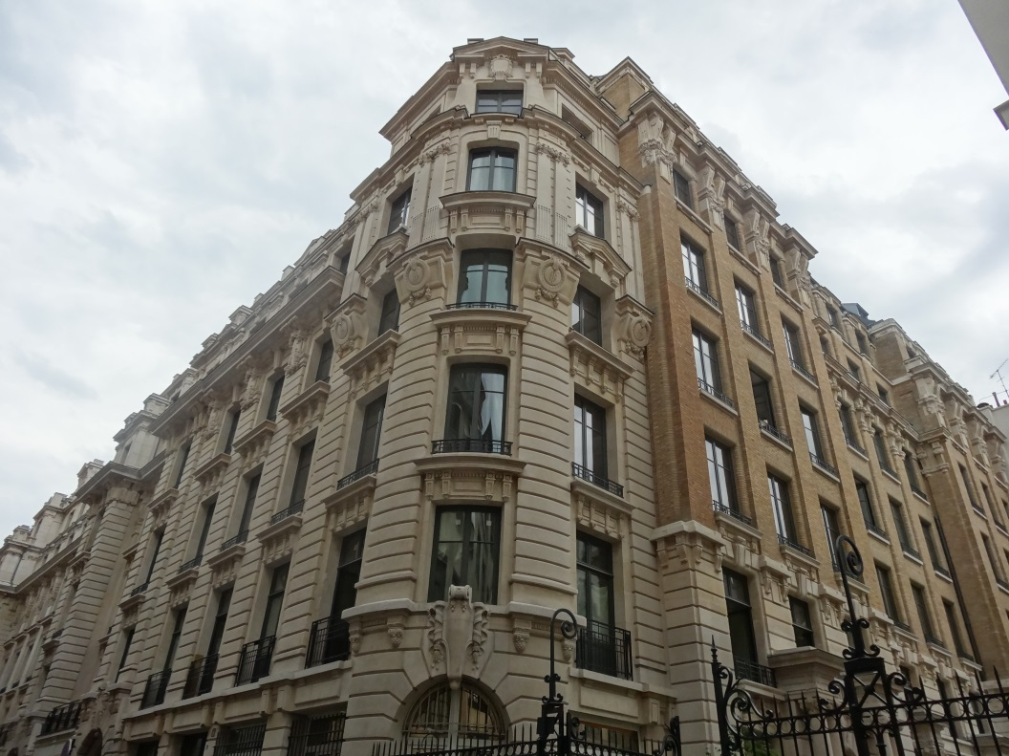

4 Rue d’Aguesseau - 75008 Paris
Délai d’exécution : 9 Mois
Montant HT du marché : 800 000 €uros

Slide 13
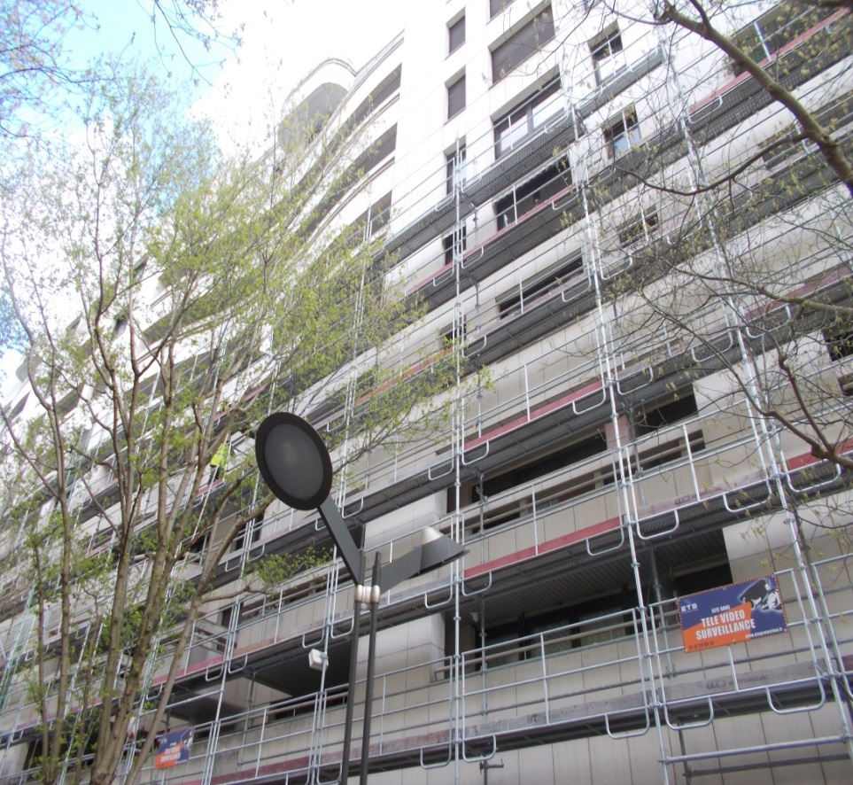
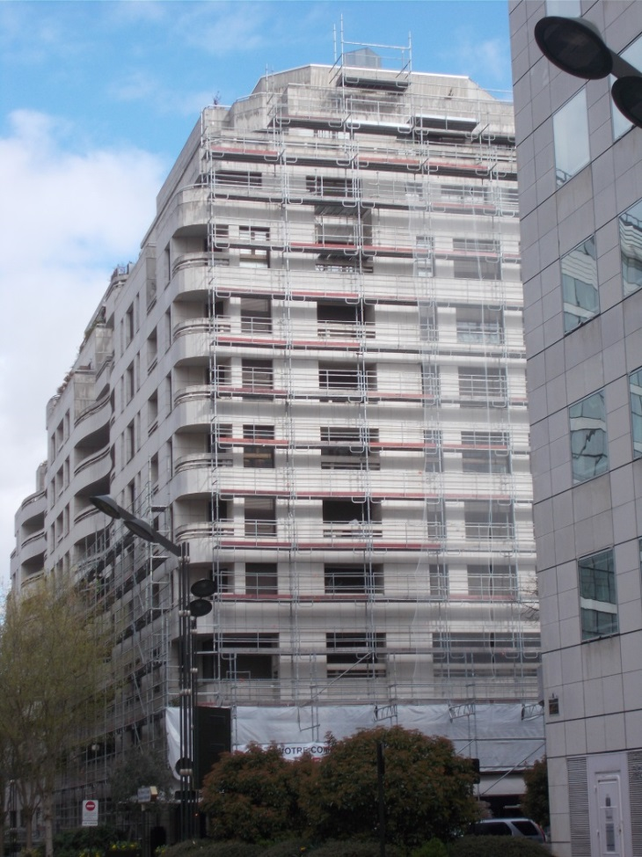
Résidence Le Sisley – 15/29 Avenue André Malraux – 92300 Levallois
Maître d’ouvrage : MIRABEAU
Maître d’œuvre : CROUE LANDAZ
Ravalement de 17 150 m² de façades en pierres agrafées
Délai d’exécution : 18 mois

Slide 14
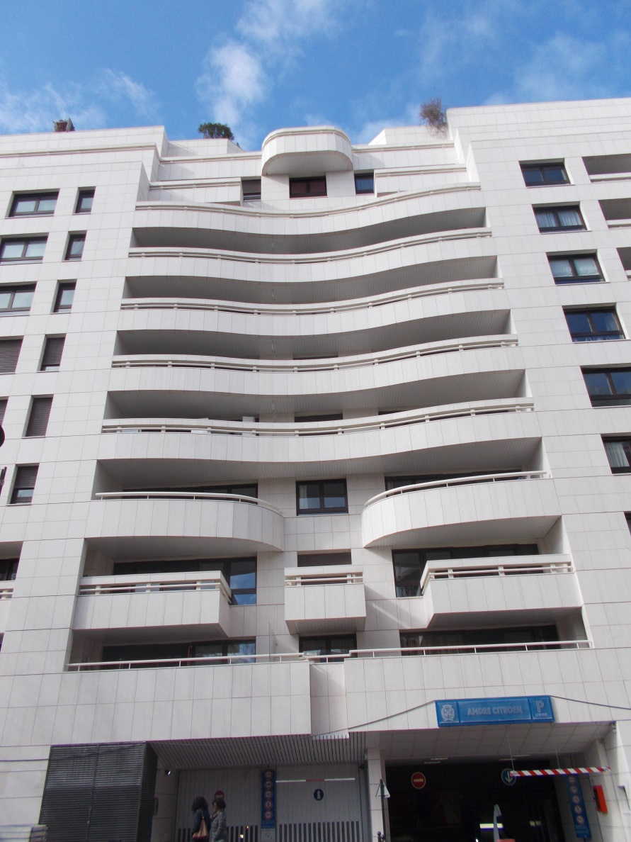
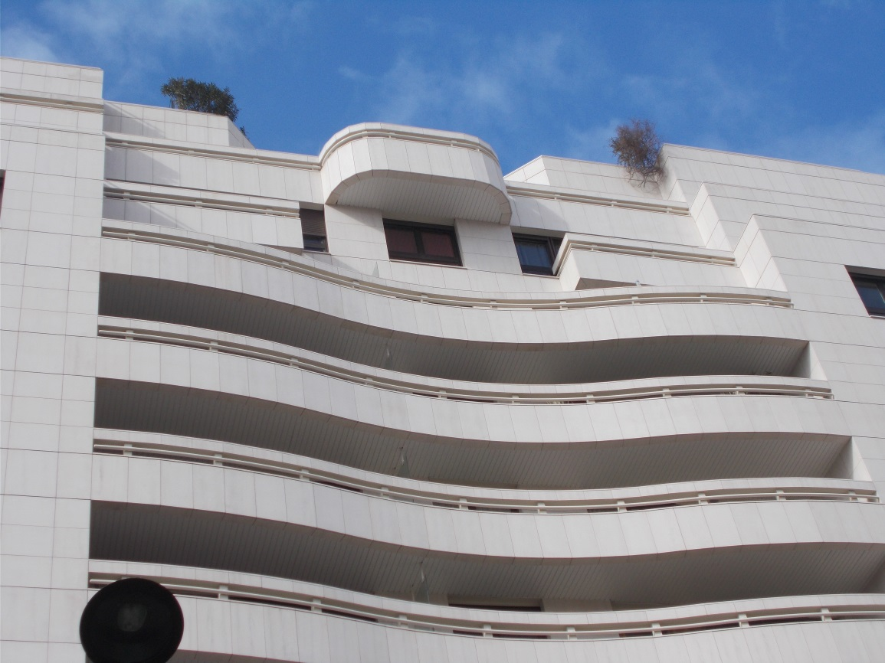
Résidence Le Sisley – 15/29 Avenue André Malraux – 92300 Levallois

Slide 15
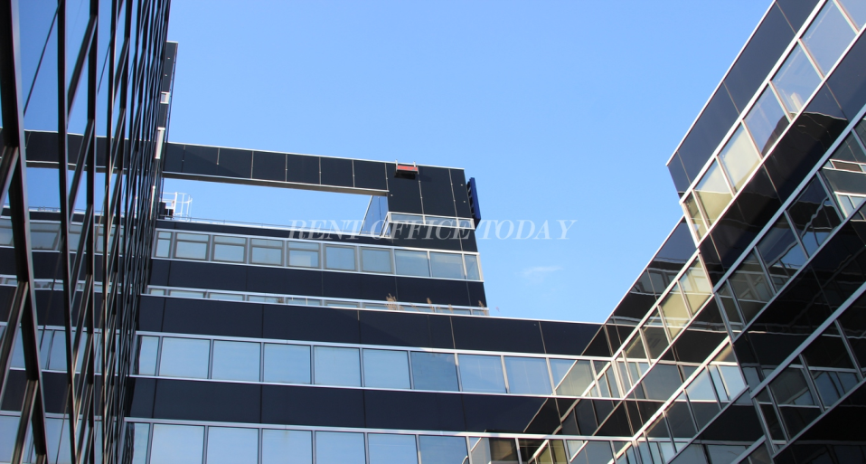
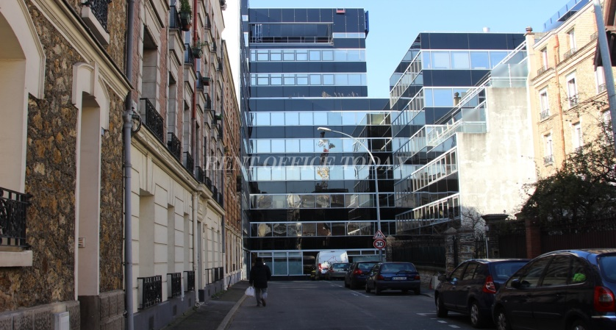
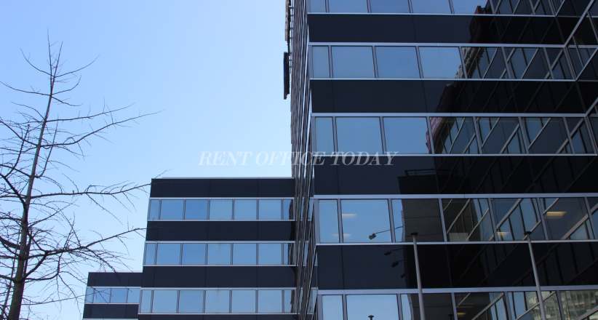
26-40 rue Oradour sur Glane 75015 Paris
Rénovation complète des façades murs rideau et remplacement des habillages aluminium
Maitre d’ouvrage : Foncia IPM
Délai d’exécution : 6 Mois
Montant HT du marché : 450 000 €uros

Slide 16


Slide 17

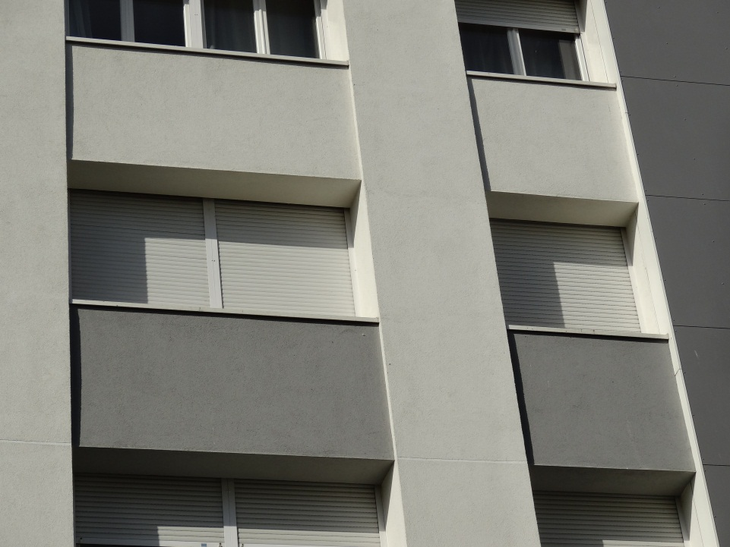
1 avenue Becquerelle 92600 ASNIERES SUR SEINE
Maître d’ouvrage : OGIF – SNR
Maître d’œuvre : Monsieur Bruno BEAUJAN
Délai d’exécution : 9 mois

Slide 18
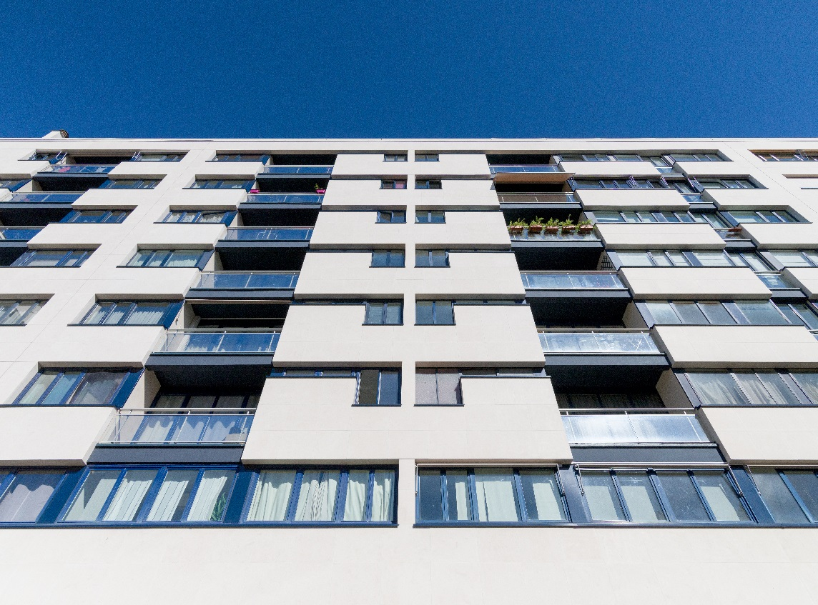
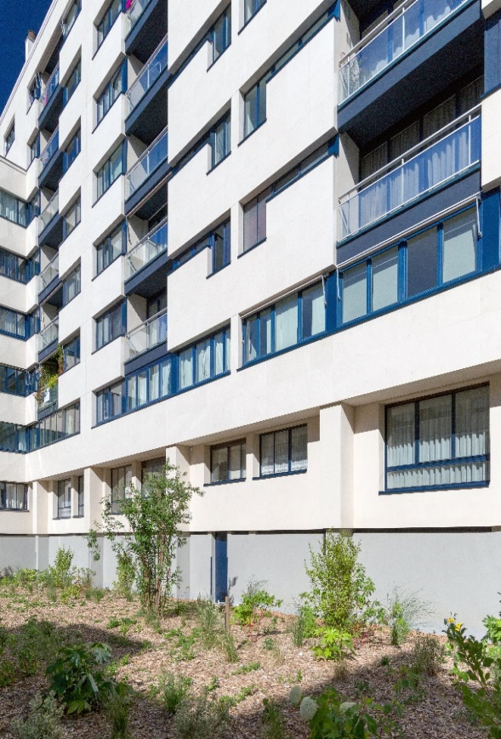
10 Rue de Villiers 92300 Levallois Perret
1 107 m2 d’Isolation Thermique de 14 cm d’épaisseur
Enduit de finition à la chaux
Pose de 2 173 m2 de pierres agrafées Type Pedra Rosa compris isolant laine de roche de 12 cm2 sur anciens support béton.
Changement Garde-corps
Délai d’exécution : 12 mois

Slide 19
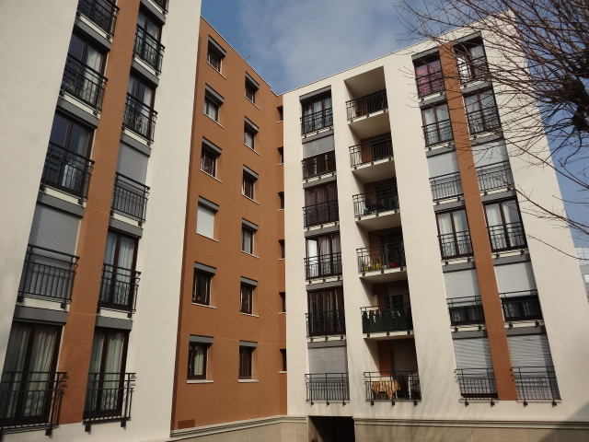
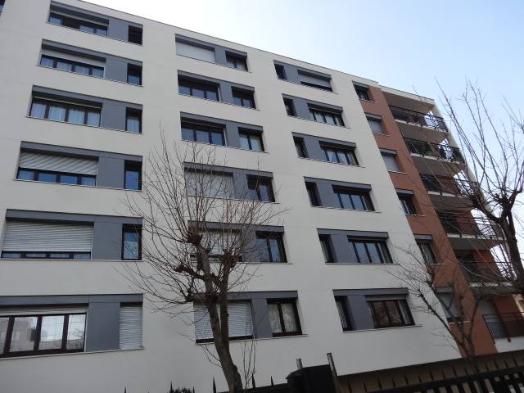
258 Avenue Georges Clémenceau 92000 Nanterre
Délai d’exécution : 7 mois
1 450 m2 d’Isolation thermique de 14 cm
Réalisation d’un enduit mince sur isolant finition talochée et grain de marbre

Slide 20
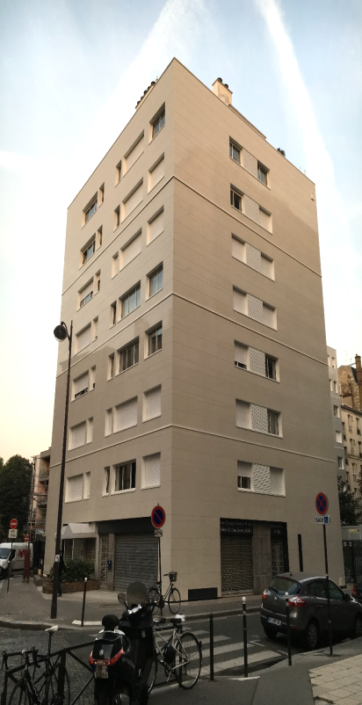
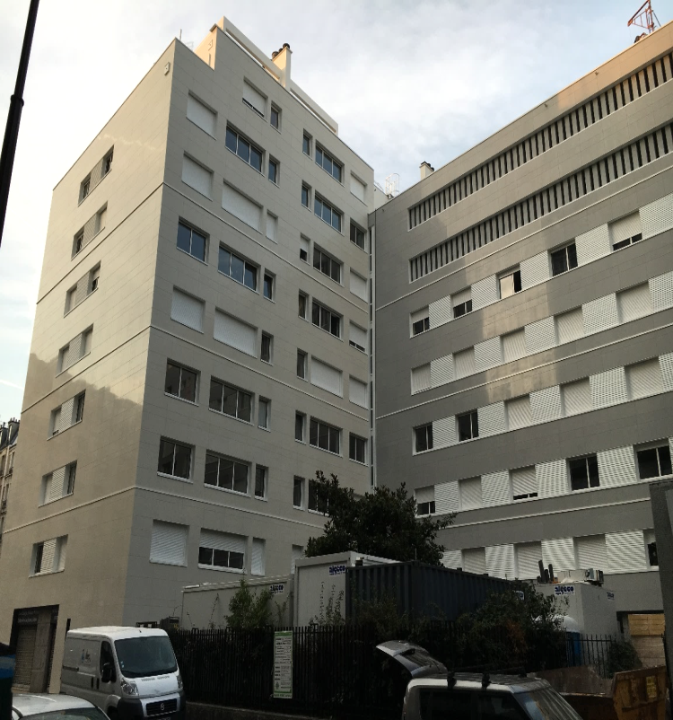
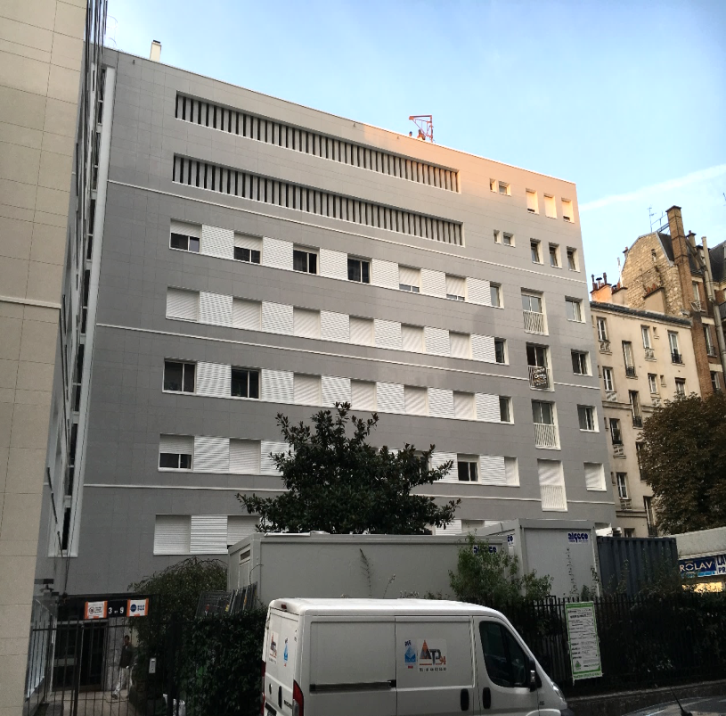
5 Passage du Guesclin 75012 PARIS
Travaux de Bardage, ITE
et peinture intérieure
Délai d’exécution : 12 mois

Slide 21

26, rue Vouillé – 75015 Paris
→Avec la collaboration de notre Département Ravalement pour l’ensemble des traitements de balcon.
Maître d'Ouvrage:
LA GESTION FONCIERE
133 rue Falguière
75015 Paris
Maître d'Œuvre:
GROUPE ALLOUIN ET MAUDUIT
143 Avenue Jean-Baptiste Clément
92100 Boulogne-Billancourt
Montant marché H.T.: 867 000,00€
Délai d'exécution: 12 mois
Descriptif Travaux: Réfection des toitures terrasses inaccessibles.

Slide 22
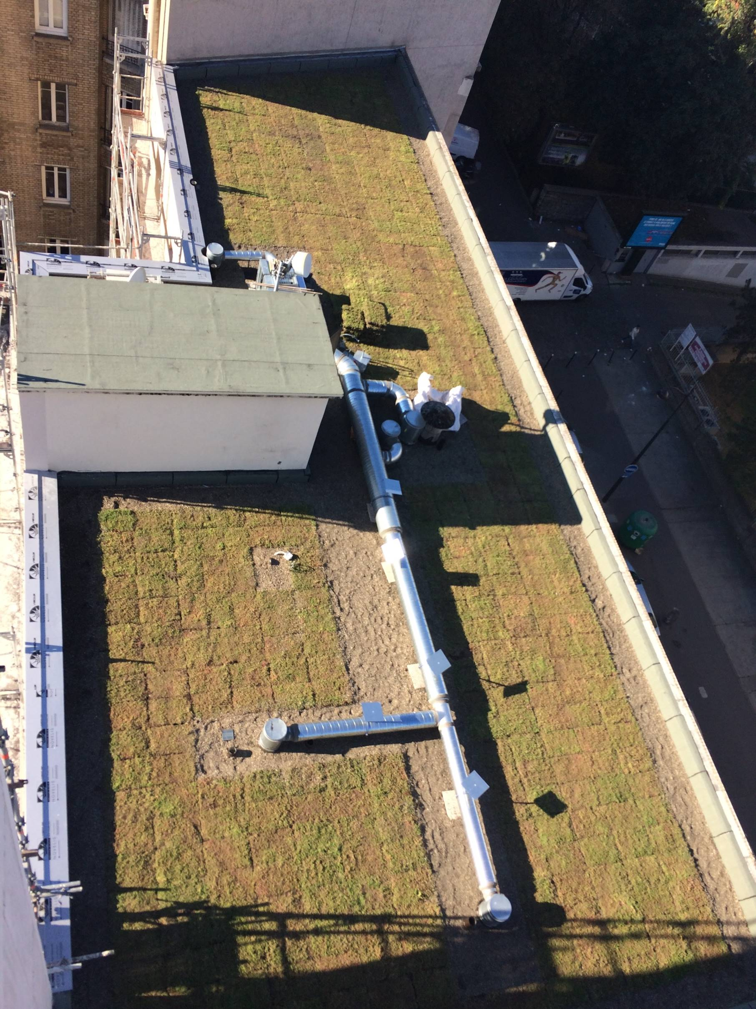
Avant
Bat 3: Réfection complète de l'étanchéité de la toiture terrasse inaccessible avec isolation mise en place de VEGETALISATION et zone stérile

Slide 23
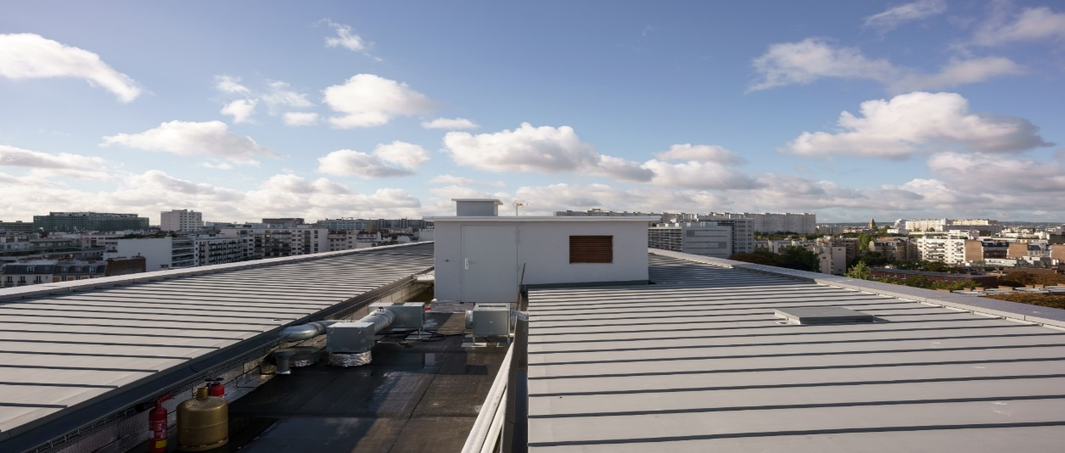
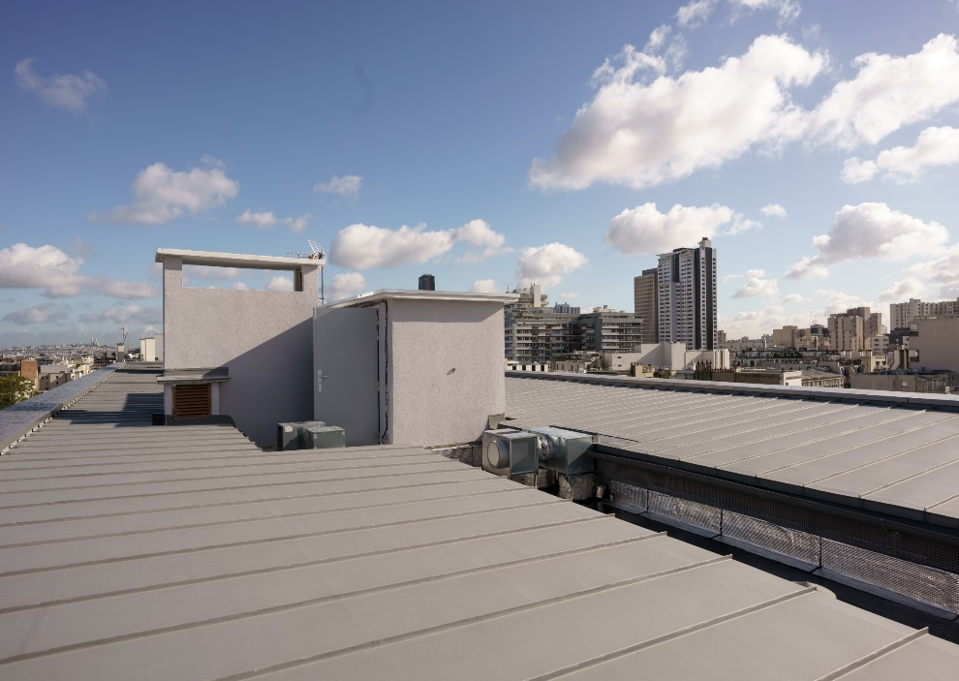
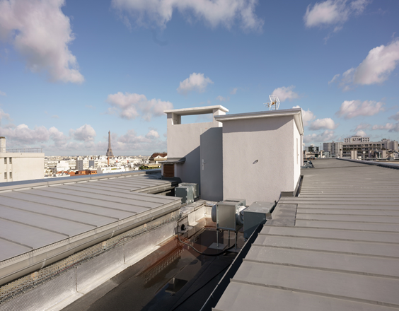
Après

Slide 24


Slide 25

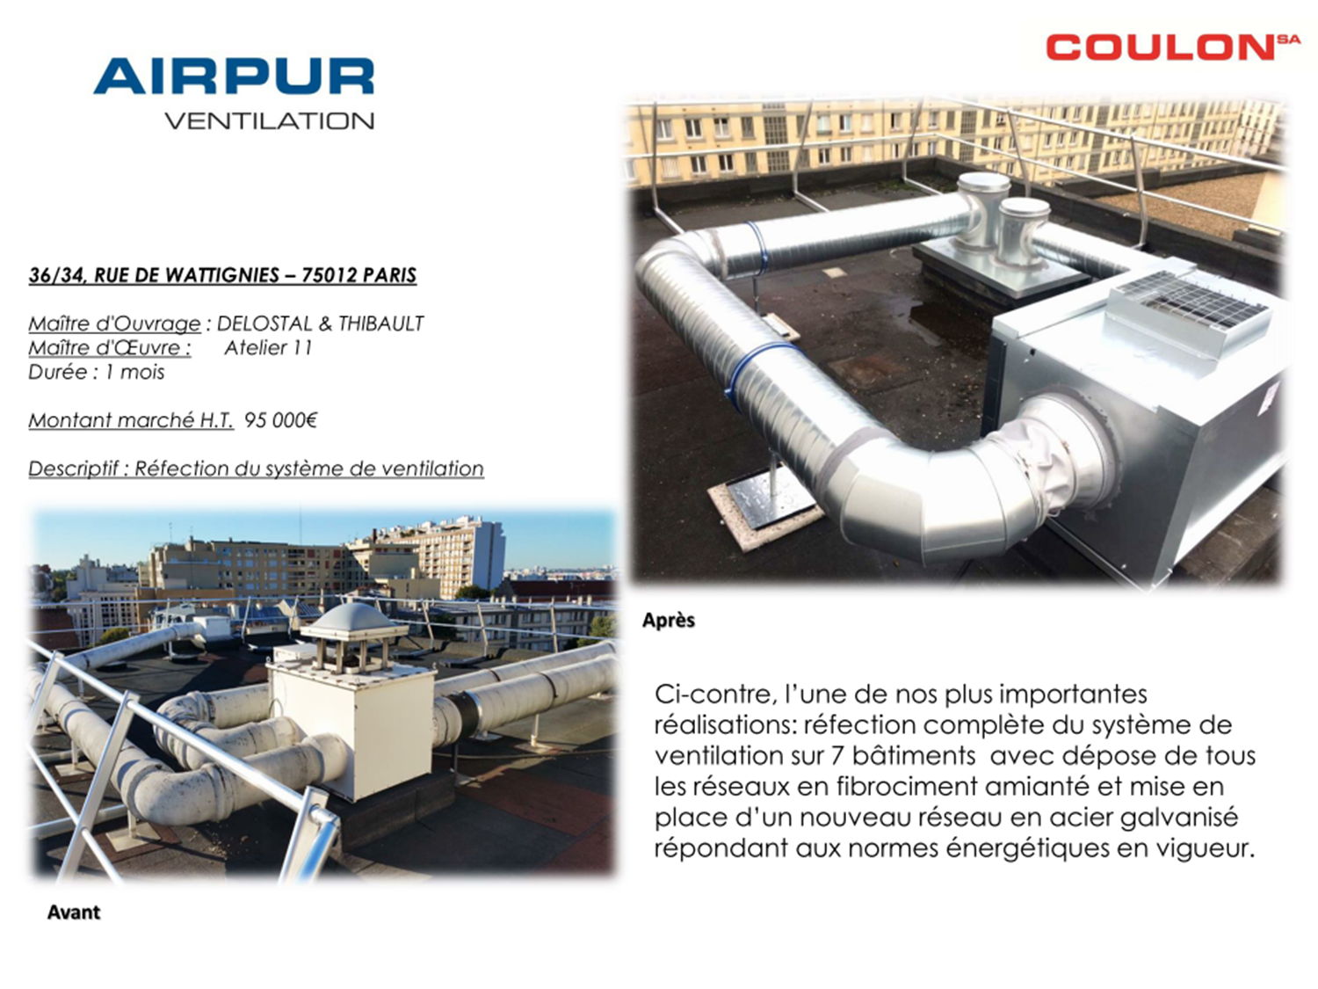
36/34, rue de Wattignies – 75012 Paris

Slide 26
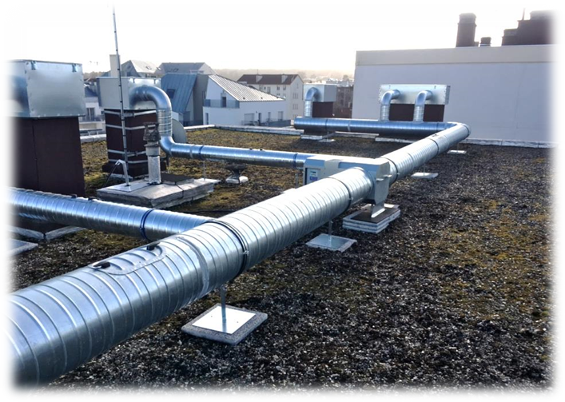


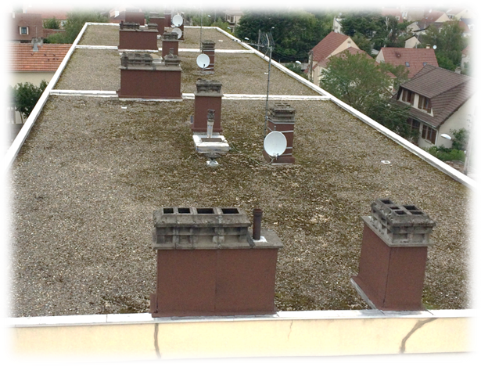
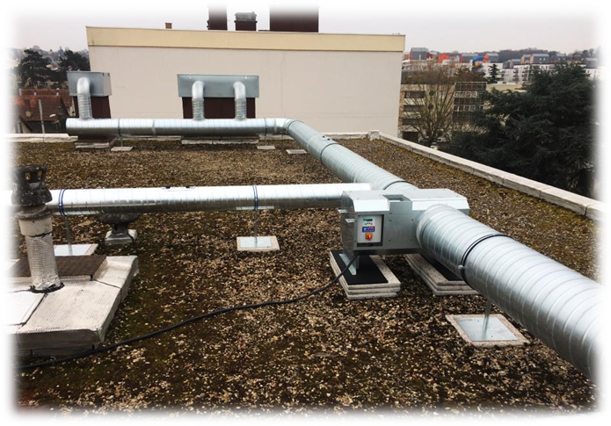
Résidence Verdun Leclerc - 94450 LIMEIL BRÉVANNES
Maître d'Ouvrage :
Maître d'Œuvre :
Durée : 3 mois
Montant marché H.T. 163 600 €
Descriptif : Création d'un système de ventilation
hygro réglable basse pression sur l'ensemble de
La résidence

Slide 27


Slide 28


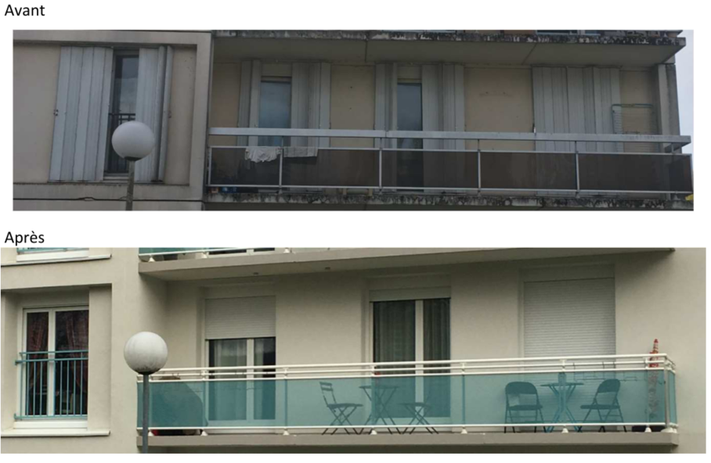
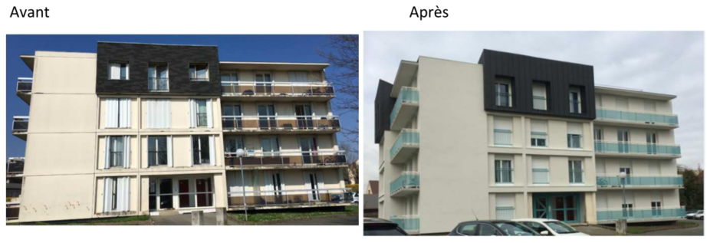
Résidence Rue des Ecoles – 91 310 LINAS
Maître d'Ouvrage :
Maître d'Œuvre : M. P. Venet
Durée : 3 mois
Montant marché H.T. 124 000€
Descriptif : Fourniture et pose de menuiserie PVC avec volet roulant intégré en milieu occupé.

Slide 29
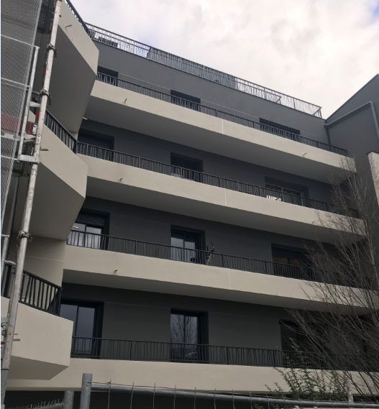
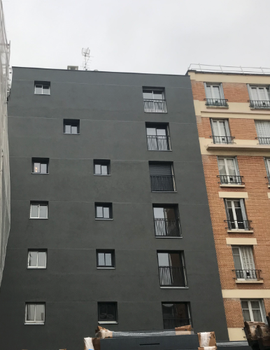
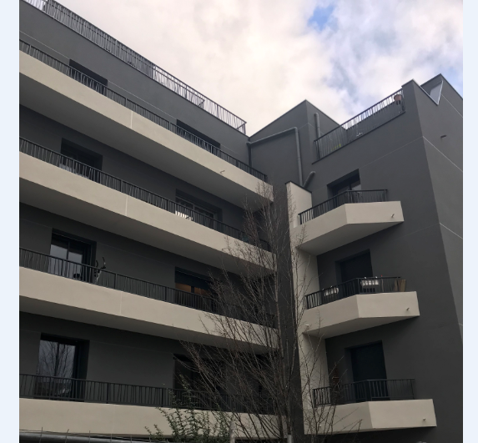
Résidence Stanroc 132 rue de Verdun 92 800 Puteaux
Maître d'Ouvrage : Bailleur Privé
Maître d'Œuvre : L. Blanc
Durée : 8 mois
Montant marché H.T. 420 000€
Descriptif : Fourniture et pose de menuiserie Aluminium avec volet roulant intégré en milieu occupé

Slide 30
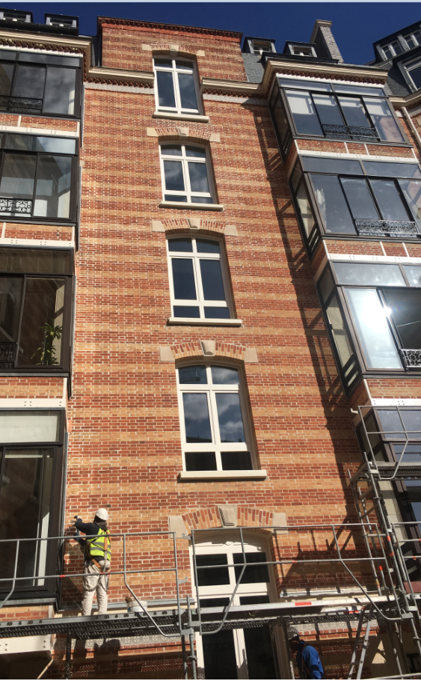
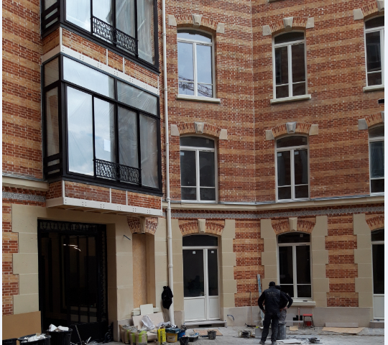

147 avenue Malakoff 75016 Paris
Maître d'Ouvrage : Wakell
Maître d'Œuvre : Wakell
Durée : 3 mois
Montant marché H.T. 145 000 €
Descriptif : Fourniture et pose de menuiserie traditionnelle en bois classique et pare flamme en dépose total

Slide 31





Opération en collaboration avec le Département
106 avenue de Kléber
75016 Paris
Maître d’ouvrage
La CARAC - GAIA
Maître d’œuvre
Atelier Raf Listowski
Montant du Marché 397 770 € HT
Délai d’exécution 4 mois

Slide 32



Opération en collaboration avec le Département
88 rue du Point du Jour
92100 Boulogne Billancourt
Maître d’ouvrage : Artena
Maître d’œuvre : ABCDomus
Montant du Marché 107 180 € HT
Délai d’exécution 9 mois
Chantier Réceptionné en mars 2023
Pose de menuiseries extérieures en aluminium
Pose de stores motorisés

Slide 33


Opération en collaboration avec
le Département
38 rue Anatole France
92800 Puteaux
Maître d’ouvrage
OPH de Puteaux
Maître d’œuvre
Atelier Raf Listowski
Montant du Marché 803 430,00 € HT
Délai d’exécution 12 mois

Slide 34




Opération en collaboration avec le Département
11 rue d’Aguesseau
75008 Paris
Maître d’ouvrage
Centre de Conseil et de Services – CCS
Maître d’œuvre
Scoping
Montant du Marché 371 500 € HT
Délai d’exécution 12 mois

Slide 35

Dépose totale des menuiseries existantes
Pose de vitrage antieffraction sur les menuiseries du niveau R + 1
Pose de menuiseries extérieures en bois exotique finition thermolaquée blanche
Pose de porte en bois exotique

Slide 36







Notre souhait : Vous compter parmi nos prochains clients satisfaits…

